Slide 1




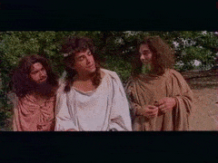
Le Javascript
C’est fantastique
Le retour
13/12/2018

Slide 2
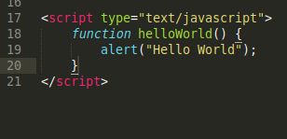
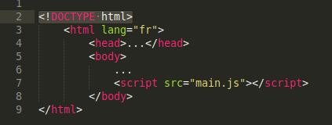
Javascript – ça ressemble à quoi ?

Slide 3
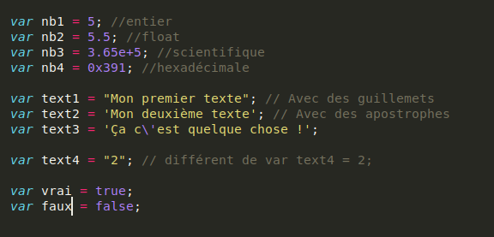
Javascript – des variables
Javascript est un langage typé dynamiquement
Mot clé : var
  3 types de variables principaux
    Numérique
    Chaînes de caractères
    Booléens
Pour tester le
type :
typeof

Slide 4
Javascript – et des opérateurs
Les opérateurs arithmétiques
  Sans oublier
  les ()
Opérateur | Signes
Addition | + +=
Soustraction | - -=
Multiplication | * *=
Division | / /=
Modulo | % %=

Slide 5
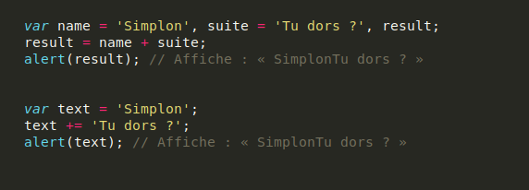
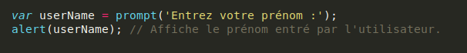
Javascript – et des opérateurs
La concaténation
Interagir avec l’internaute

Slide 6
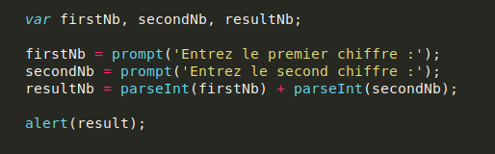
Javascript – Convertir des strings
String en numérique

Slide 7
Javascript – Quelques conditions
Les booléens
Opérateur | Signification
== | Égal à
!= | différent de
=== | contenu et type égal à
!== | contenu ou type différent de
> | supérieur à
>= | supérieur ou égal à
< | inférieur à
<= | inférieur ou égal à

Slide 8
Javascript – Quelques conditions
Opérateurs logiques
Opérateur | Type de logique | Utilisation
&& | ET | valeur1 && valeur2
|| | OU | valeur1 || valeur2
! | NON | !valeur

Slide 9


Javascript – Vrai ou faux
Vrai && Vrai
Vrai && Faux
Faux && Faux
Faux && Vrai
Vrai || Vrai
Faux || Vrai
Faux || Faux
Vrai && Vrai && Faux
Vrai && Faux && Vrai
Faux && Faux && Vrai
Vrai || Vrai || Faux
Faux || Vrai && Vrai
Faux || Faux && Vrai
Vrai && Vrai || Faux

Slide 10
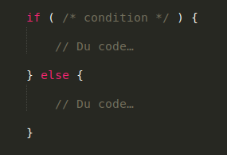

Javascript – Si alors sinon
La structure

Slide 11

Javascript – Switchons
La structure

Slide 12

Javascript – Switchons
Afficher un msg : « Bienvenue sur le site ! »
Fournir un commentaire selon l'âge de la personne.
Vous devez fournir un commentaire sur quatre tranches
d'âge différentes qui sont les suivantes :
1 à 17 ans => « Vous n'êtes pas encore majeur. »
18 à 49 ans => « Vous êtes majeur mais pas encore senior. »
50 à 59 ans => « Vous êtes senior mais pas encore retraité. »
60 à 120 ans => « Vous êtes retraité, profitez de votre temps libre ! »
Le déroulement du code sera le suivant :
L'utilisateur charge la page Web ;
Il est ensuite invité à taper son âge dans une fenêtre d'interaction ;
Une fois l'âge fourni l'utilisateur obtient un petit commentaire.
A vous de coder !

Slide 13
Javascript – un petit interlude
Prompt()
  Afficher une boîte de dialogue qui demande à l'utilisateur de rentrer un message.
InnerHTML()
  Permet de récupérer le contenu d’un élément html ou de le modifier

Slide 14
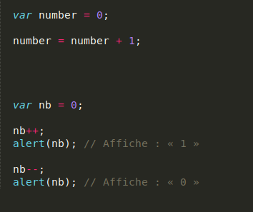

Javascript – mais … bouclez-la !
L’incrémentation
Attention à l’ordre des opérateurs :

Slide 15

Javascript – mais … bouclez-la !
While(true){//comprenez;}

Slide 16

Javascript – mais … bouclez-la !
Do{//au secours ;} while(true)

Slide 17

Javascript – mais … bouclez-la !
For(plein de truc) {//faire ça}

Slide 18
Javascript – Bouclez la !
Écrivez un programme en javascript permettant à l’utilisateur de saisir un nombre défini de noms, qui devront être stockés dans une variable. L’utilisateur doit donc commencer par entrer le nombre de valeurs qu’il compte saisir. Il effectuera ensuite cette saisie. Enfin, une fois la saisie terminée, le programme affichera toutes les données rentrées par l’utilisateur.
Le programme doit obligatoirement contenir au moins une boucle !
A vous de coder !

Slide 19

Javascript – Un peu d’art : les tableaux !
Un tableau est une variable qui peux contenir plusieurs valeurs
Indice | 0 | 1 | 2 | 3
Valeur | V1 | V2 | V3 | V4

Slide 20

Javascript – les outils de l’artiste !
Push () && unshift()
  Ajoute des entrées dans un tableau
Shift() et pop()
  Retire des entrées dans un tableau
Length
  Renvoi la taille du tableau

Slide 21
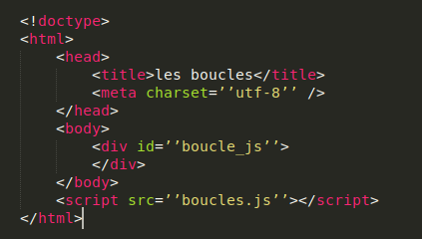
Javascript – Bouclez la !
Écrivez un programme en javascript permettant à l’utilisateur de saisir un nombre quelconque de valeurs, qui devront être stockées dans un tableau. L’utilisateur doit donc commencer par entrer le nombre de valeurs qu’il compte saisir. Il effectuera ensuite cette saisie. Enfin, une fois la saisie terminée, le programme affichera le nombre de valeurs négatives et le nombre de valeurs positives.
Le programme doit obligatoirement contenir au moins une boucle !
Le code html doit être le suivant et ne doit pas être modifié :
A vous de coder !

